Slide 1
Ch.4. Hadoop MapReduce基本构架
MapReduce海量数据并行处理
南京大学计算机科
学与技术系
鸣谢：本课程得到Google公司(北京）
中国大学合作部精品课程计划资助

Slide 2
Ch.4. Hadoop MapReduce基本构架
1.Hadoop 分布式文件系统HDFS
2.Hadoop MapReduce的基本工作原理
3.分布式结构化数据表HBase

Slide 3
1.Hadoop的分布式文件系统HDFS
HDFS的基本特征
模仿Google GFS设计实现
存储极大数目的信息（terabytes or petabytes），将数据保存到大量的节点当中；支持很大的单个文件。
提供数据的高可靠性和容错能力，单个或者多个节点不工作，对系统不会造成任何影响，数据仍然可用。通过一定数量的数据复制保证数据存储的可靠性和出错恢复能力。
提供对数据的快速访问；并提供良好的可扩展性，通过简单加入更多服务器快速扩充系统容量，服务更多的客户端。
与GFS类似，HDFS是MapReduce的底层数据存储支撑，并使得数据尽可能根据其本地局部性进行访问与计算。

Slide 4
Hadoop的分布式文件系统HDFS
HDFS的基本特征
HDFS对顺序读进行了优化，支持大量数据的快速顺序读出，代价是对于随机的访问负载较高。
数据支持一次写入，多次读取；不支持已写入数据的更新操作，但允许在文件尾部添加新的数据
数据不进行本地缓存（文件很大，且顺序读没有局部性）
基于块的文件存储，默认的块的大小是64MB
减少元数据的量
有利于顺序读写（在磁盘上数据顺序存放）
多副本数据块形式存储，按照块的方式随机选择存储节点，默认副本数目是3

Slide 5
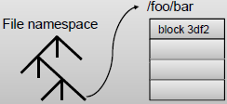

Hadoop的分布式文件系统HDFS
HDFS基本构架
对等于GFS Master
应用程序
HDFS客户端
文件名或数据块号
HDFS NameNode
数据块号，数据块位置
对等于GFS ChunkServer
DataNode
数据
DataNode
数据
DataNode
数据

Slide 6
Hadoop的分布式文件系统HDFS
HDFS基本实现构架

Slide 7
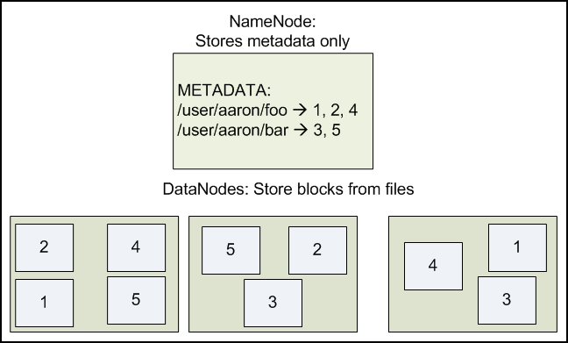
Hadoop的分布式文件系统HDFS
HDFS数据分布设计
多副本数据块形式存储，按照块的方式随机选择存储节点
默认副本数目是3

Slide 8
Hadoop的分布式文件系统HDFS
HDFS可靠性与出错恢复
DataNode节点的检测
心跳：NameNode 不断检测DataNode是否有效
若失效，则寻找新的节点替代，将失效节点数据重新分布
集群负载均衡
数据一致性: 校验和checksum
主节点元数据失效
Multiple FsImage and EditLog
Checkpoint

Slide 9
Hadoop的分布式文件系统HDFS
HDFS设计要点
命名空间
副本选择
Rack Awareness
安全模式
刚启动的时候，等待每一个DataNode报告情况
退出安全模式的时候才进行副本复制操作
NameNode有自己的 FsImage和EditLog，前者有自己的文件系统状态，后者是还没有更新的记录

Slide 10
Hadoop的分布式文件系统HDFS
HDFS的安装和启动
下载hadoop-0.20.1.tar.gz（或hadoop-1.0.x版本）
tar zxvf hadoop-0.20.1.tar.gz，解压后Hadoop系统包括HDFS和所有配置文件都在指定的文件目录中
在Linux下进行必要的系统配置
设置与Hadoop相关的Java运行环境变量
启动Java虚拟机
启动Hadoop，则Hadoop和HDFS文件系统开始运行

Slide 11
Hadoop的分布式文件系统HDFS
HDFS文件系统操作命令
someone@anynode:hadoop$ bin/hadoop dfs -ls someone@anynode:hadoop$
someone@anynode:hadoop$ bin/hadoop dfs -ls / Found 2 items
drwxr-xr-x - hadoop supergroup 0 2008-09-20 19:40 /hadoop
drwxr-xr-x - hadoop supergroup 0 2008-09-20 20:08 /tmp
建立用户自己的目录，用户目录在/user中，需要建立
用-put命令在Linux文件系统与HDFS之间复制数据文件
-put 等同于 -copyFromLocal
someone@anynode:hadoop$ bin/hadoop dfs -mkdir /user
someone@anynode:hadoop$ bin/hadoop dfs -mkdir /user/someone
someone@anynode:hadoop$ bin/hadoop dfs –put
/home/someone/interestingFile.txt /user/yourUserName/
Put上传整个目录
someone@anynode:hadoop$ bin/hadoop dfs –put source-directory destination

Slide 12
Hadoop的分布式文件系统HDFS
HDFS文件系统操作命令
Command: | Assuming: | Outcome:
bin/hadoop dfs -put foo bar | No file/directory named /user/$USER/bar exists in HDFS | Uploads local file foo to a file named /user/$USER/bar
bin/hadoop dfs -put foo bar | /user/$USER/bar is a directory | Uploads local file foo to a file named /user/$USER/bar/foo
bin/hadoop dfs -put foo somedir/somefile | /user/$USER/somedir does not exist in HDFS | Uploads local file foo to a file named /user/$USER/somedir/somefile, creating the missing directory
bin/hadoop dfs -put foo bar | /user/$USER/bar is already a file in HDFS | No change in HDFS, and an error is returned to the user.

Slide 13
Hadoop的分布式文件系统HDFS
HDFS文件系统操作命令
-ls path | Lists the contents of the directory specified by path, showing the names, permissions, owner, size and modification date for each entry.
-lsr path | Behaves like -ls, but recursively displays entries in all subdirectories of path.
-du path | Shows disk usage, in bytes, for all files which match path; filenames are reported with the full HDFS protocol prefix.
-dus path | Like -du, but prints a summary of disk usage of all files/directories in the path.
-mv src dest | Moves the file or directory indicated by src to dest, within HDFS.
-cp src dest | Copies the file or directory identified by src to dest, within HDFS.

Slide 14
Hadoop的分布式文件系统HDFS
HDFS文件系统操作命令
-rm path | Removes the file or empty directory identified by path.
-rmr path | Removes the file or directory identified by path. Recursively deletes any child entries (i.e., files or subdirectories of path).
-put localSrc dest | Copies the file or directory from the local file system identified by localSrc to dest within the HDFS.
-copyFromLocal localSrc dest | Identical to -put
-moveFromLocal localSrc dest | Copies the file or directory from the local file system identified by localSrc to dest within HDFS, then deletes the local copy on success.

Slide 15
Hadoop的分布式文件系统HDFS
HDFS文件系统操作命令
-get [-crc] src localDest | Copies the file or directory in HDFS identified by src to the local file system path identified by localDest.
-getmerge src localDest [addnl] | Retrieves all files that match the path src in HDFS, and copies them to a single, merged file in the local file system identified by localDest.
-cat filename | Displays the contents of filename on stdout.
-copyToLocal [-crc] src localDest | Identical to -get
-moveToLocal [-crc] src localDest | Works like -get, but deletes the HDFS copy on success.
-mkdir path | Creates a directory named path in HDFS. Creates any parent directories in path that are missing (e.g., like mkdir -p in Linux).

Slide 16
Hadoop的分布式文件系统HDFS
HDFS文件系统操作命令
-setrep [-R] [-w] rep path | Sets the target replication factor for files identified by path to rep. (The actual replication factor will move toward the target over time)
-touchz path | Creates a file at path containing the current time as a timestamp. Fails if a file already exists at path, unless the file is already size 0.
-test -[ezd] path | Returns 1 if path exists; has zero length; or is a directory, or 0 otherwise.
-stat [format] path | Prints information about path. format is a string which accepts file size in blocks (%b), filename (%n), block size (%o), replication (%r), and modification date (%y, %Y).
-tail [-f] file | Shows the last 1KB of file on stdout.

Slide 17
Hadoop的分布式文件系统HDFS
HDFS文件系统操作命令
-chmod [-R] mode,mode,... path... | Changes the file permissions associated with one or more objects identified by path.... Performs changes recursively with -R. mode is a 3-digit octal mode, or {augo}+/-{rwxX}. Assumes a if no scope is specified and does not apply a umask.
-chown [-R] [owner][:[group]] path... | Sets the owning user and/or group for files or directories identified by path.... Sets owner recursively if -R is specified.
-chgrp [-R] group path... | Sets the owning group for files or directories identified by path.... Sets group recursively if -R is specified.
-help cmd | Returns usage information for one of the commands listed above. You must omit the leading '-' character in cmd

Slide 18
Hadoop的分布式文件系统HDFS
HDFS Admin命令
获得HDFS总体的状态
bin/hadoop dfsadmin –report
bin/hadoop dfsadmin -metasave filename
what the state of the NameNode's metadata is
Safemode
Safemode is an HDFS state in which the file system is mounted read-only; no replication is performed, nor can files be created or deleted.
bin/hadoop dfsadmin –safemode enter/leave/get/wait

Slide 19
Hadoop的分布式文件系统HDFS
HDFS Admin命令
更改HDFS成员
升级HDFS版本
bin/start-dfs.sh –upgrade(第一次运行新版本的时候使用)
bin/hadoop dfsadmin –upgradeProgress status
bin/hadoop dfsadmin –upgradeProgress details
bin/hadoop dfsadmin –upgradeProgress force (on your own risk!)
bin/start-dfs.sh –rollback(在旧版本重新安装后使用)(on your own risk!)
帮助 bin/admin dfsadmin -help

Slide 20
Hadoop的分布式文件系统HDFS
负载均衡
加入一个新节点的步骤
配置新节点上的hadoop程序
在Master的slaves文件中加入新的slave节点
启动slave节点上的DataNode，会自动去联系NameNode，加入到集群中
Balancer类用来做负载均衡，默认的均衡参数是10%范围内
bin/start-balancer.sh –threshold 5
bin/stop-balancer.sh 随时可以停止负载均衡的工作

Slide 21
Hadoop的分布式文件系统HDFS
在MapReduce程序中使用HDFS
通过fs.default.name的配置选项，Hadoop MapReduce程序可以自动从NameNode中获得文件的情况
HDFS接口包括：
命令行接口
Hadoop MapReduce Job隐含的输入
Java程序直接操作
libhdfs从c/c++程序中操作

Slide 22
Hadoop的分布式文件系统HDFS
HDFS权限控制与安全特性
类似于POSIX的安全特性
不完全，主要预防操作失误
不是一个强的安全模型，不能保证操作的完全安全性
bin/hadoop dfs –chmod,-chown,-chgrp
用户:当前登录的用户名, 即使用Linux自身设定的用户与组的概念
超级用户: The username which was used to start the Hadoop process (i.e., the username who actually ran bin/start-all.sh or bin/start-dfs.sh) is acknowledged to be the superuser for HDFS. If this user interacts with HDFS, he does so with a special username superuser. If Hadoop is shutdown and restarted under a different username, that username is then bound to the superuser account.
超级用户组
配置参数：dfs.permissions.supergroup

Slide 23
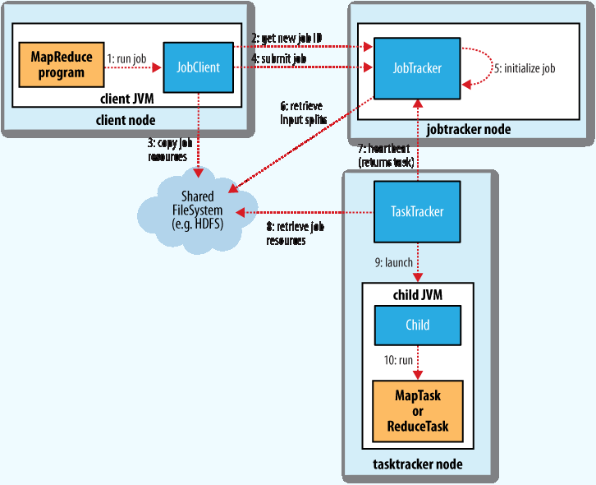
2. Hadoop MapReduce的基本工作原理
Hadoop MapReduce基本构架与工作过程
JobTracker:
对等于Google MapReduce 中的Master
TaskTracker:
对等于Google MapReduce 中的Worker

Slide 24
Hadoop MapReduce的基本工作原理
Hadoop MapReduce基本构架与工作过程
数据存储与计算节点构架
NameNode:
对等于Google MapReduce 中MasterServer
namenode
job submission node
namenode daemon
jobtracker
DataNode:
对等于Google MapReduce 中ChunckServer
tasktracker
tasktracker
tasktracker
datanode daemon
datanode daemon
datanode daemon
Linux file system
Linux file system
Linux file system
…
…
…
slave node
slave node
slave node

Slide 25
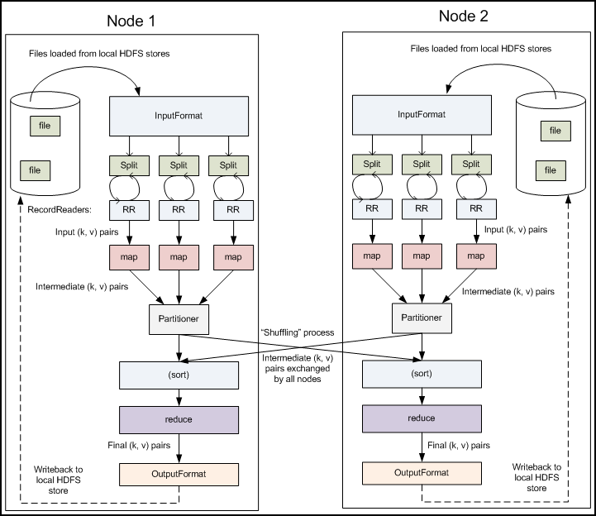
Hadoop MapReduce的基本工作原理
Hadoop MapReduce基本工作过程

Slide 26
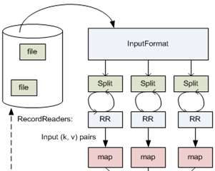
Hadoop MapReduce的基本原理
Hadoop MapReduce主要组件
文件输入格式InputFormat
定义了数据文件如何分割和读取
InputFile提供了以下一些功能
选择文件或者其它对象，用来作为输入
定义InputSplits, 将一个文件分为不同任务
为RecordReader提供一个工厂，用来读取这个文件
有一个抽象的类FileInputFormat，所有的输入格式类都从这个类继承其功能以及特性。当启动一个Hadoop任务的时候，一个输入文件所在的目录被输入到FileInputFormat对象中。FileInputFormat从这个目录中读取所有文件。然后FileInputFormat将这些文件分割为多个InputSplits。
通过在JobConf对象上设置JobConf.setInputFormat设置文件输入的格式

Slide 27
Hadoop MapReduce的基本工作原理
Hadoop MapReduce主要组件
文件输入格式InputFormat
InputFormat: | Description: | Key: | Value:
TextInputFormat | Default format; reads lines of text files | The byte offset of the line | The line contents
KeyValueTextInput Format | Parses lines into key-val pairs | Everything up to the first tab character | The remainder of the line
SequenceFileInputFormat | A Hadoop-specific high-performance binary format | user-defined | user-defined

Slide 28
Hadoop MapReduce的基本工作原理
Hadoop MapReduce主要组件
输入数据分块InputSplits
InputSplit定义了输入到单个Map
任务的输入数据
一个MapReduce程序被统称为
一个Job，可能有上百个任务构成
InputSplit将文件分为64MB的大小
配置文件hadoop-site.xml中的mapred.min.split.size参数控制这个大小
mapred.tasktracker.map.taks.maximum用来控制某一个节点上所有map任务的最大数目

Slide 29
Hadoop MapReduce的基本工作原理
Hadoop MapReduce主要组件
数据记录读入RecordReader
InputSplit定义了一个数据分块，
但是没有定义如何读取数据记录
RecordReader实际上定义了如何
将数据记录转化为一个(key,value)对
的详细方法，并将数据记录传给
Mapper类
TextInputFormat提供了LineRecordReader，
读入一个文本行数据记录

Slide 30
Hadoop MapReduce的基本工作原理
Hadoop MapReduce主要组件
Mapper
每一个Mapper类的实例生成了
一个Java进程，负责处理某一个
InputSplit上的数据
有两个额外的参数OutputCollector
以及Reporter，前者用来收集中间
结果，后者用来获得环境参数以及设置当前执行的状态。
现在的版本用Mapper.Context提供给每一个Mapper函数，用来提供上面两个对象的功能

Slide 31
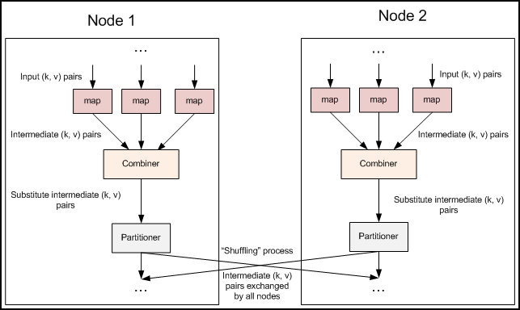
Hadoop MapReduce的基本工作原理
Hadoop MapReduce主要组件
Combiner
合并相同key的键值对，减少partitioning时候的数据通信开销
conf.setCombinerClass(Reduce.class);
是在本地执行的一个Reducer，满足一定的条件才能够执行。

Slide 32
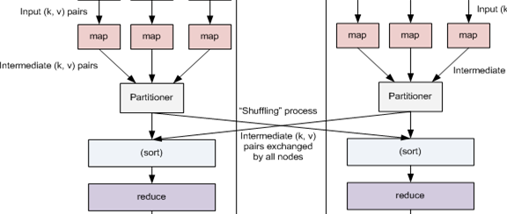
Hadoop MapReduce的基本工作原理
Hadoop MapReduce主要组件
Partitioner & Shuffle
在Map工作完成之后，每一个 Map函数会将结果传到对应的Reducer所在的节点，此时，用户可以提供一个Partitioner类，用来决定一个给定的(key,value)对传给哪个Reduce节点
Sort
传输到每一个Reducer节点上的、将被所有的Reduce函数接收到的Key,value对会被Hadoop自动排序（即Map生成的结果传送到某一个节点的时候，会被自动排序）

Slide 33
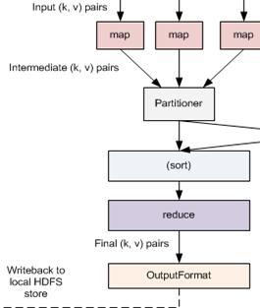
Hadoop MapReduce的基本工作原理
Hadoop MapReduce主要组件
Reducer
做用户定义的Reduce操作
接收到一个OutputCollector的
类作为输出
新版本的编程接口是Reducer.Context

Slide 34
Hadoop MapReduce的基本工作原理
Hadoop MapReduce主要组件
文件输出格式OutputFormat
写入到HDFS的所有OutputFormat都继承自FileOutputFormat
每一个Reducer都写一个文件到一个共同的输出目录，文件名是part-nnnnn，其中nnnnn是与每一个reducer相关的一个号（partition id）
FileOutputFormat.setOutputPath()
JobConf.setOutputFormat()

Slide 35
Hadoop MapReduce的基本工作原理
Hadoop MapReduce主要组件
文件输出格式OutputFormat
RecordWriter
TextOutputFormat实现了缺省的LineRecordWriter，以”key\t value”形式输出一行结果。
OutputFormat: | Description
TextOutputFormat | Default; writes lines in "key \t value" form
SequenceFileOutputFormat | Writes binary files suitable for reading into subsequent MapReduce jobs
NullOutputFormat | Disregards its inputs

Slide 36
Hadoop MapReduce的基本工作原理
程序执行时的容错处理与计算性能优化
由Hadoop系统自己解决
主要方法是将失败的任务进行再次执行
TaskTracker会把状态信息汇报给JobTracker，最终由JobTracker决定重新执行哪一个任务
为了加快执行的速度，Hadoop也会自动重复执行同一个任务，以最先执行成功的为准（投机执行）
mapred.map.tasks.speculative.execution
mapred.reduce.tasks.speculative.execution

Slide 37
3. 分布式结构化数据表HBase
HBase的设计目标和功能特点
针对HDFS缺少结构化半结构化数据存储访问能力的缺陷，提供一个分布式数据管理系统，解决大规模的结构化和半结构化数据存储访问问题
Google BigTable的一个开源实现
提供基于列存储模式的大数据表管理能力
可存储管理数十亿以上的数据记录，每个记录可包含百万以上的数据列
HBase试图提供随机和实时的数据读写访问能力
具有高可扩展性、高可用性、容错处理能力、负载平衡能力、以及实时数据查询能力

Slide 38
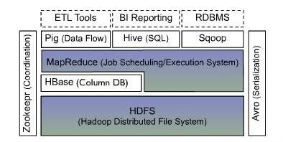
分布式结构化数据表HBase
HBase在Hadoop中的生态环境
构建于分布式文件系统HDFS之上
为上层应用提供结构化半结构化海量数据存储访问能力

Slide 39
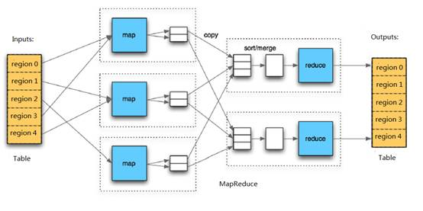
分布式结构化数据表HBase
HBase在Hadoop中的生态环境
可与MapReduce协同工作，为MapReduce提供数据输入输出，以完成数据的并行化处理

Slide 40
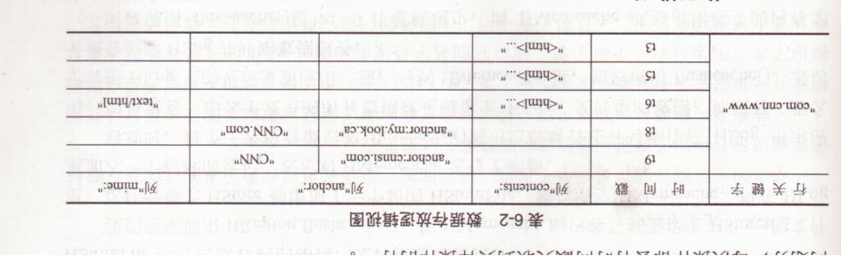
分布式结构化数据表HBase
HBase数据模型
逻辑数据模型
数据存储逻辑模型与BigTable类似,但实现上有一些不同之处。
是一个分布式多维表，表中的数据通过：
一个行关键字(row key)
一个列关键字(column key)
一个时间戳(time stamp)
进行索引和查询定位的。

Slide 41
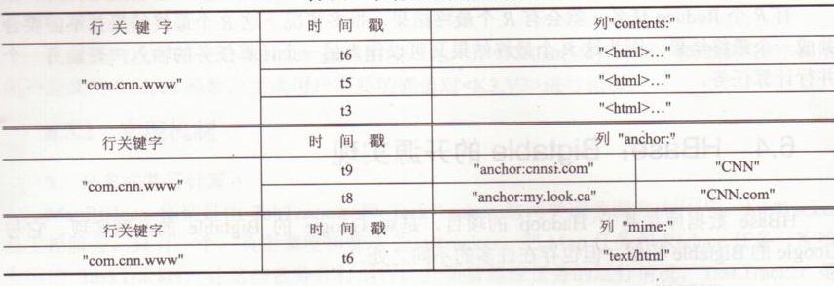
分布式结构化数据表HBase
HBase数据模型
HBase物理存储格式
按照列存储的稀疏行/列矩阵。物理存储格式上按逻辑模型中的行进行分割，并按照列族存储。
值为空的列不予存储，节省存储空间。

Slide 42
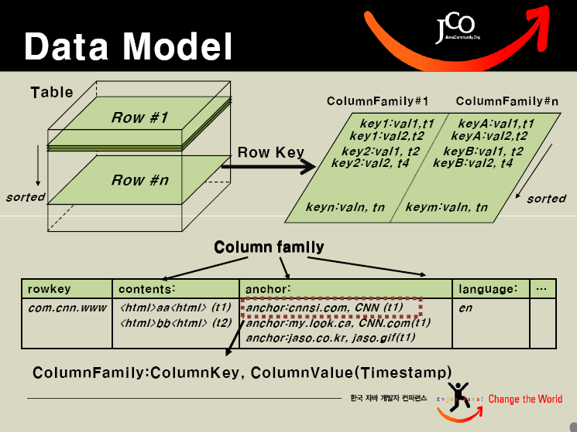
分布式结构化数据表HBase
HBase数据模型
HBase物理存储格式

Slide 43
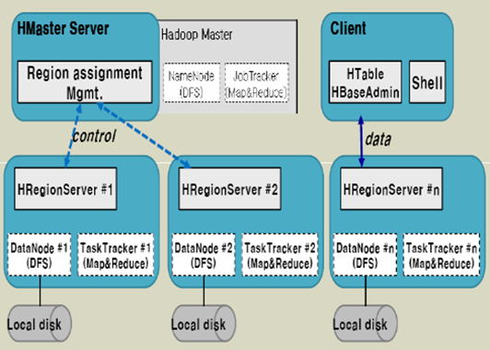
分布式结构化数据表HBase
HBase的基本构架
由一个MasterServer和由一组子表数据区服务器RegionServer构成，分别存储逻辑大表中的部分数据
大表中的底层数据存于HDFS中

Slide 44
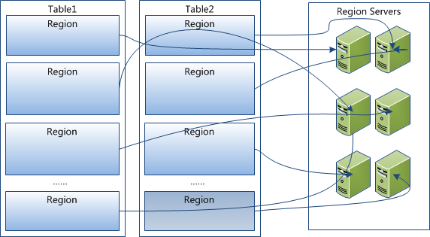
分布式结构化数据表HBase
HBase数据存储管理方法
HBase子表数据存储与子表服务器
与BigTable类似，大表被分为很多个子表（Region），每个子表存储在一个子表服务器RegionServer上

Slide 45
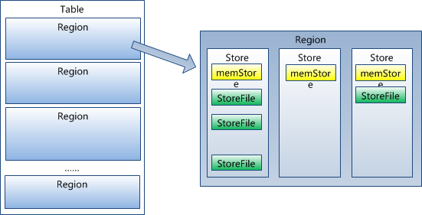
分布式结构化数据表HBase
HBase数据存储管理方法
HBase子表数据存储与子表服务器
每个子表中的数据区Region由很多个数据存储块Store构成
而每个Store数据块又由存放在内存中的memStore和存放在文件中的StoreFile构成

Slide 46
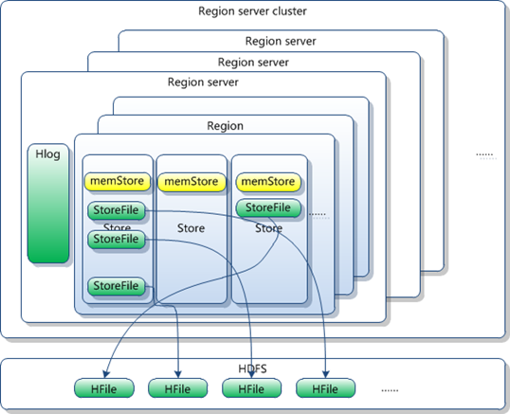
分布式结构化数据表HBase
HBase数据存储管理方法
HBase子表数据存储与子表服务器

Slide 47
分布式结构化数据表HBase
HBase数据存储管理方法
HBase数据的访问
当客户端需要进行数据更新时，先查到子表服务器,然后向子表提交数据更新请求。提交的数据并不直接存储到磁盘上的数据文件中，而是添加到一个基于内存的子表数据对象memStore中，当memStore中的数据达到一定大小时，系统将自动将数据写入到文件数据块StoreFile中。
每个文件数据块StoreFile最后都写入到底层基于HDFS的文件中

Slide 48
分布式结构化数据表HBase
HBase数据存储管理方法
HBase数据的访问
需要查询数据时，子表先查memStore。如果没有，则再查磁盘上的StoreFile。每个StoreFile都有类似B树的结构，允许进行快速的数据查询。StoreFile将定时压缩，多个压缩为一个
两个小的子表可以进行合并；子表大到超过某个指定值时，子表服务器就需要调用HRegion.closeAndSplit(),把它分割为两个新的子表。

Slide 49
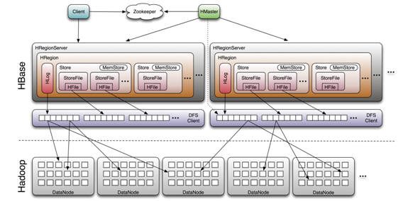
分布式结构化数据表HBase
HBase数据存储管理方法
HBase子表服务器与主服务器
HDFS

Slide 50
分布式结构化数据表HBase
HBase数据存储管理方法
HBase主服务器HServer
与BigTable类似，HBase使用主服务器HServer来管理所有子表服务器。主服务器维护所有子表服务器在任何时刻的状态。当一个新的子表服务器注册时，主服务器让新的子表服务器装载子表。若主服务器与子表服务器连接超时，那么子表服务器将自动停止，并重新启动；而主服务器则假定该子表服务器已死机，将其上的数据转移至其它子表服务器，将其上的子表标注为空闲，并在重新启动后另行分配使用。

Slide 51
分布式结构化数据表HBase
HBase数据存储管理方法
HBase数据记录的查询定位
描述所有子表和子表中数据块的元数据都存放在专门的元数据表中,并存储在特殊的子表中。子表元数据会不断增长，因此会使用多个子表来保存。而所有元数据子表的元数据都保存在根子表中。主服务器会扫描根子表，从而得到所有的元数据子表位置，再进一步扫描这些元数据子表即可获得所寻找子表的位置。

Slide 52
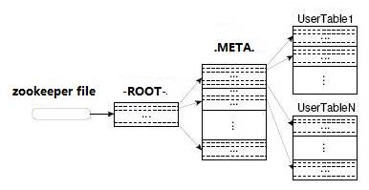
分布式结构化数据表HBase
HBase数据存储管理方法
HBase数据记录的查询定位
元数据子表采用三级索引结构：
根子表－>用户表的元数据表－>用户表

Slide 53
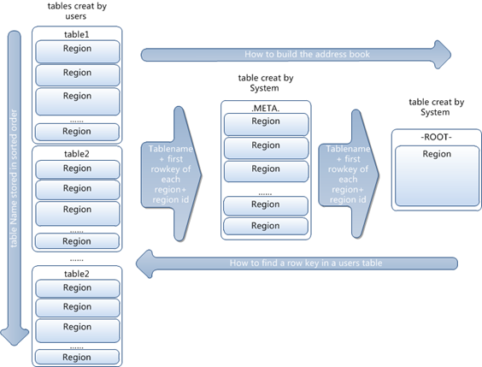
分布式结构化数据表HBase
HBase数据存储管理方法
HBase数据记录的查询定位

Slide 54
Thanks！

